Slide 1
Podpora Evropske komisije za pripravo te publikacije ne pomeni potrditve vsebine, ki izraža le mnenja avtorjev, in Komisija ne more biti odgovorna za kakršno koli uporabo informacij, ki jih vsebuje.
SPACE*LAB Erasmus+ projekt 2021-1-IT02-KA220-SCH-000032535
SPACE*Lab
Kombiniran tečaj za osnovnošolske učitelje

Slide 2
Kako lahko izvajamo STEAM v učilnici?

Slide 3
STEAM je postopek uporabe. Učencem omogoča, da ustvarijo pomen, zase in za druge.
Učenci in učitelji, ki se ukvarjajo s STEAM, vzpostavijo boljšo povezavo z resničnim življenjem; šola ni več kraj učenja, ampak postane učna izkušnja.
Učitelji lahko uporabijo STEAM skupaj s projektnim učenjem.

Slide 4
STEAM učni pristop temelji na poizvedovanju, tako kot PBL.
STEAM in projektno učenje (PBL)
Vprašanja postavljajo učenci, neuspeh pa je predstavljen kot del učnega procesa.
Učitelji lahko uporabijo STEAM pri projektnem učenju.
Kaj imata skupnega PBL in STEAM?
Cilje, odločitve in rešitve oblikujejo učenci sami.
Učenci nadzorujejo svoje raziskovanje.
Da bi bilo raziskovanje zares STEAM, mora voditi do izdelka, ki ponuja rešitev za resnično težavo.

Slide 5
Če učenci znajo obravnavati resnične težave v okviru svoje družbe in svojega okolja, bodo sposobni vzpostaviti povezave med znanjem STEAM in njihovim vplivom na vsakdanje življenje.

Slide 6
Kaj je PBL?
Projektno učenje (PBL) je metoda poučevanja, v kateri učenci pridobijo znanje in veščine s pomočjo dela v daljšem časovnem obdobju, ko raziskujejo in razrešujejo izvirna, privlačna in kompleksna vprašanja, težave ali izzive.

Slide 7
Poglejmo si video!

Slide 8
Povzemimo…
Učenci morajo reševati problem iz resničnega življenja.
Raziskujejo in skupaj najdejo rešitev za problem.
Svoje predhodno znanje združujejo s svojim raziskovanjem in s tem, kar se učijo.
Učenci svojo rešitev predstavijo občinstvu.

Slide 9
Značilnosti projektnega učenja:
Medpredmetnost
Izziv
Povezava z resničnim življenjem
Raziskovanje po lastni poti

Slide 10
Učitelj in projektno učenje
Učitelj je vedno navzoč! Učitelj je vodič ob strani, ki sledi napredku učencev!
Učitelj preverja in sledi učenju in virom učencev.

Slide 11
Raziskovalno vprašanje
Raziskovalno vprašanje predstavlja okvir našega problema.
Dobro raziskovalno vprašanje se „osredotoča na vsa druga vprašanja proti rešitvi ali končnemu izdelku”
Nima določenega zaključka.
Uporablja razmišljanje višjega nivoja.
Od učencev zahteva vključevanje informacij iz več virov, izkušenj in dejavnosti.

Slide 12
Dobro raziskovalno vprašanje:
Je dovolj odprto, da omogoča individualno raziskavo.
Je bistveno in pomembno za učence.
Podpira samostojno učenje.
Vključuje reševanje resničnih problemov.
Omogoča medpredmetno delo in sodelovanje.

Slide 13
Raziskovalno vprašanje je lahko…
Raziskovanje filozofskega vprašanja:
Kdaj odrastemo?
Kdo ima moč in kako jo pridobi?
Raziskovanje zgodovinskega dogodka ali obdobja
Ali je bilo nujno vključiti Američane v vojno v Vietnamu?
Kaj vemo o življenju v Vzhodni Nemčiji pred združitvijo?
Reševanje problema
Kako lahko izboljšamo prometni režim v našem mestu?
Kaj lahko ukrenemo glede hladnih obrokov v naši šolski menzi?

Slide 14
Raziskovalno vprašanje je lahko…
Raziskava sporne teme
Ali naj imajo vsi dostop do ročnega orožja?
Ali naj se v šoli uči verske tematike?
Je vojna lahko upravičena?
Izziv za oblikovanje, izdelovanje ali ustvarjanje nečesa
Kako bi izdelali poslikavo, ki bi predstavljala našo družbo v preteklosti in sedanjosti?
Kako bi oblikovali spletno stran, ki bi delila našo poezijo s svetom?
Kako voditi uspešen knjižni klub na naši šoli?

Slide 15
Aktivnost
Zapiši svoje raziskovalno vprašanje!
Izberi eno od podanih raziskovalnih vprašanj.
S pomočjo primera oblikuj svoje raziskovalno vprašanje.
Upoštevaj predmet, ki ga učiš.

Slide 16
PBL: Lego izziv!

Slide 17
STEAM in
oblikovalsko razmišljanje

Slide 18
Proces oblikovalskega razmišljanja
Design Thinking – Oblikovalsko razmišljanje je metodologija, ki zagotavlja na oblikovanju temelječ pristop k reševanju problemov.
Oblikovalsko razmišljanje je zmogljiv način, s katerim učence lahko spodbudite k kritičnemu in ustvarjalnemu razmišljanju.
Z uporabo strukturiranega ogrodja učenci prepoznajo izzive, zberejo informacije, ustvarijo potencialne rešitve, izpopolnijo ideje in preizkusijo rešitve.

Slide 19
Oblikovalsko razmišljanje

Slide 20
Oblikovalsko razmišljanje in STEAM
Proces oblikovalskega razmišljanja povezuje reševanje problemov iz resničnega sveta z okoljem v razredu. STEAM vzpostavlja povezavo med vsebino in problemi v resničnem življenju.
Pristop oblikovalskega razmišljanja se osredotoča na razvijanje ustvarjalne samozavesti učencev. To počne tudi STEAM.

Slide 21
Oblikovalsko razmišljanje
Učitelji in učenci sodelujejo pri praktičnih oblikovalskih izzivih, ki se osredotočajo na:
Razvoj sočutja
Razvoj metakognitivnega zavedanja
Spodbujanje pobud
Razvoj aktivnega reševanja problemov
Spodbujanje ustvarjalnosti

Slide 22
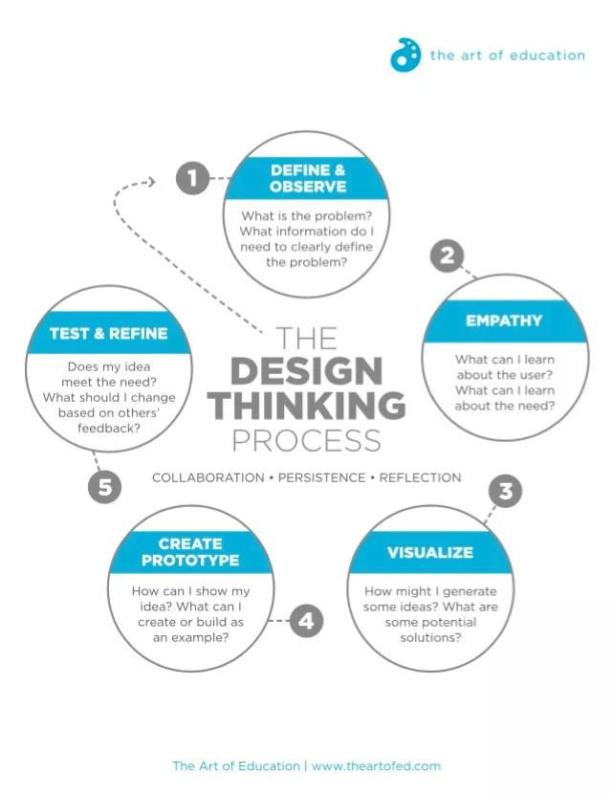
Kako deluje?
Osredotočimo se na pet ključnih pojmov:
Določanje in opazovanje
Sočustvovanje
Vizualiziranje
Ustvarjanje prototipov
Testiranje in dopolnjevanje

Slide 23
Oblikovalsko razmišljanje
Pomaga učencem razviti inovatorsko miselnost.
Povezuje stvari, ki se jih učenci učijo pri pouku, z izzivi v resničnem svetu.
Spodbuja k reševanju problemov.
Poskrbi, da učenci sodelujejo in delajo drug z drugim.
Pomaga učencem razvijati sočustvovanje.
Daje učencem občutek moči.
Spodbuja ustvarjalno razmišljanje in razmišljanje o rešitvah, ki ga zahteva družba 21. stoletja.

Slide 24
Aktivnost
Oblikuj namizno igro!

Slide 25
Ocenjevanje STEAM učenja
Morda boste želeli oceniti številne vidike učenja STEAM, kot so:
Vztrajnost učencev,
izboljšanje napredka,
doseganje ciljev učnega načrta,
sodelovanje in timsko delo,
poznavanje vsebine,
vsebinske povezave,
uspešnost pri oblikovanju.

Slide 26
Ocenjevanje je lahko:
Ocenjevanje učitelja
Ocenjevanje sošolcev
Skupinsko ocenjevanje
Samoocenjevanje
Kaj pa, če učenci ocenjujejo učitelja?

Slide 27
Kako narediti formativno ocenjevanje v STEAM razredu?
Dnevnik učenja
Rubrike
Portfelj
Izmenjevanje ustnih povratnih informacij
Anonimne povratne informacije
Tehnika dve zvezdi in ena želja
Venov diagram
Kvizi

Slide 28
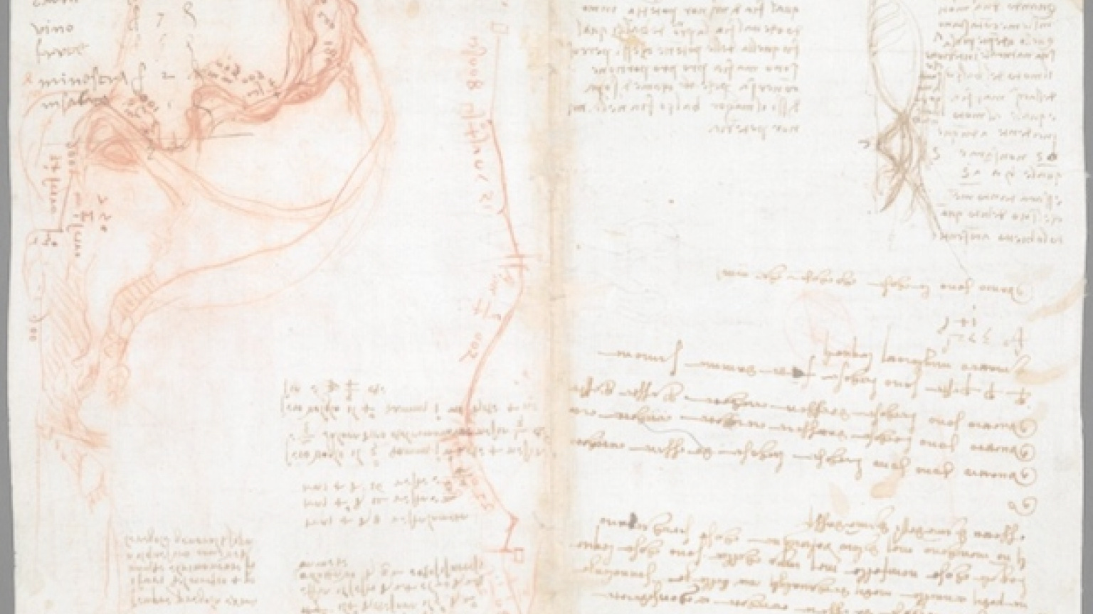
STEAM dnevnik učenja

Slide 29
Dnevnik učenja STEAM
Je kraj, kamor zabeležite vse, kar se zgodi med STEAM učenjem. Učenci lahko beležijo ideje, podatke, opazovanja, odkritja, oblikovalske skice in drugo.
Učencem ponuja prostor za razmišljanje o svojem učenju z risanjem in pisanjem.

Slide 30
STEAM dnevnik učenja
Formativno ocenjevanje: Učenci razmišljajo o lastnem učenju. Prosite svoje učence, naj jih občasno delijo v skupinski razpravi.
Združeno ocenjevanje: Redno točkujte učni dnevnik z rubrikami z eno točko.

